Slide 1
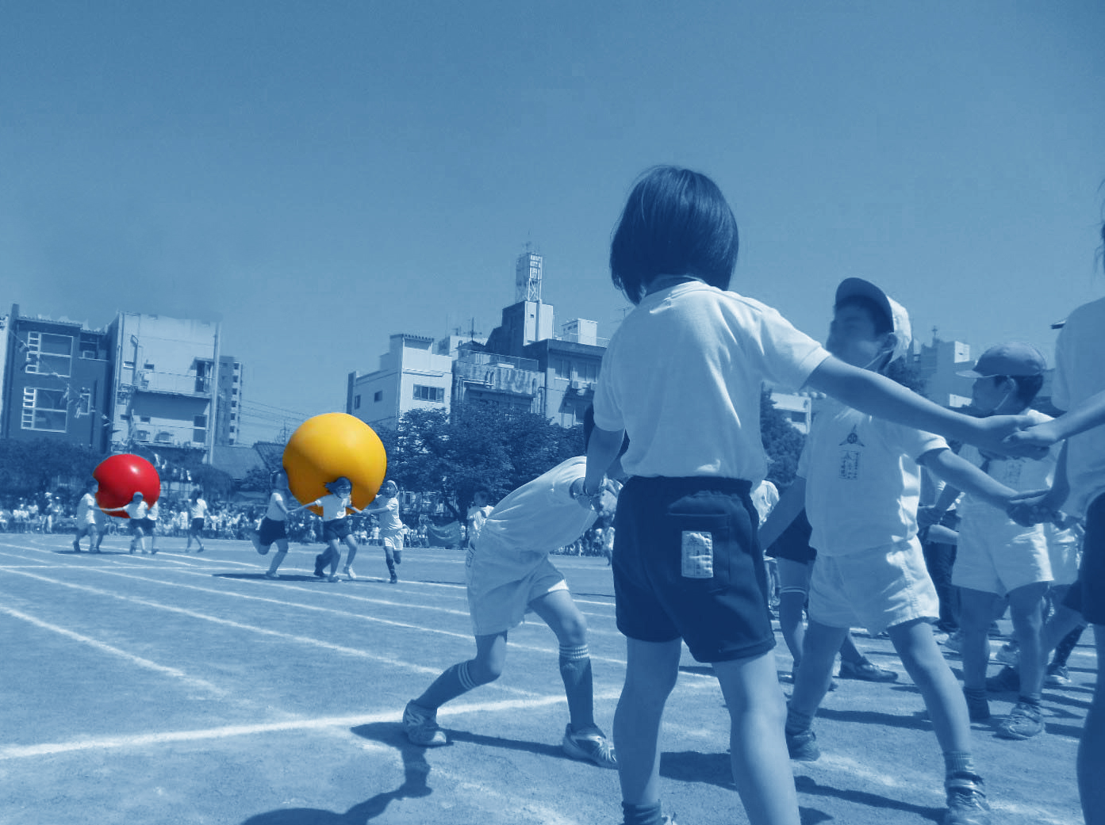
静岡大学教職大学院
第２回進学相談会のお知らせ
2020年度 静岡大学教職大学院進学相談会
日時：2020年11月19日（木）14:30～16:00
場所：教育学部Ｂ棟 215教室
静岡大学教職大学院では、2021年2月15日（月）に入学試験（二次募集）を実施します。
第１回の進学相談会はオンラインで行いましたが、今回は対面で開催します。
2020年度から新たにスタートした教職大学院の入試、分野などについて、質問・相談することができます。

